Slide 1

ไฟร์วอลแบบกระจายพร้อมระบบตรวจจับผู้บุกรุกทางเครือข่ายคอมพิวเตอร์
Distributed Firewall with Networks Intrusion Detection System
อาจารย์ที่ปรึกษา
อาจารย์ ธนา หงษ์สุวรรณ
อาจารย์ อัครเดช วัชระภูพงษ์
จัดทำโดย
นาย วงศ์รพี แก้วญานะ 43015381 (3P)
นาย วันเฉลิม สินสวัสดิ์ 43015382 (3P)

Slide 2

ความสำคัญและที่มา
ระบบความปลอดภัยในระบบเครือข่ายคอมพิวเตอร์ในปัจจุบันนี้ มีความจำเป็นและสำคัญอย่างยิ่งเพราะแต่ละองค์กรย่อมมีข้อมูลที่สำคัญ ที่จะอนุญาตให้กับเฉพาะบุคคลที่เกี่ยวข้องเท่านั้นสามารถเข้าถึงได้ แต่ถ้าหากมีบุคคลอื่นที่ไม่หวังดีสามารถเข้าถึงข้อมูลนั้นๆ ได้ หรือสามารถทำให้การให้บริการข้อมูลเหล่านั้นถูกปิดบริการไป ทำให้อาจจะเกิดความเสียหายเป็นอย่างมากต่อองค์กรนั้นๆ ได้
ดังนั้นจึงได้พัฒนาระบบไฟร์วอลที่มีความสามารถในการจัดการเกี่ยวกับ Policy ต่างๆ และทำการวิเคราะห์เพื่อนำมาควบคุมเพอร์ซันนอลไฟร์วอลทุกตัว ที่ติดตั้งอยู่ภายในเครือข่ายนั้นๆ ได้ ด้วยการควบคุมจากไฟร์วอลแอดมินิสเตชัน เพียงที่เดียว พร้อมด้วยระบบตรวจจับผู้บุกรุกทางเครือข่ายคอมพิวเตอร์ เพื่อเพิ่มประสิทธิภาพในการป้องกันให้ดียิ่งขึ้น

Slide 3
วัตถุประสงค์
เพื่อศึกษาโครงสร้างและลักษณะการทำงานของไฟร์วอล
เพื่อศึกษาหลักการทำงานของระบบตรวจจับผู้บุกรุกทางเครือข่ายคอมพิวเตอร์
เพื่อศึกษาการเขียนโปรแกรมในการติดต่อกันผ่านทางเครือข่าย
เพื่อศึกษาการเขียนโปรแกรมบนระบบปฏิบัติการลีนุกซ์และไมโครซอฟท์วินโดวส์

Slide 4
เป้าหมายของโครงการ
สร้างระบบความปลอดภัยในเน็ตเวิร์คที่สามารถครอบคลุมได้ทั่วทั้งเครือข่าย
เพื่อให้การบริหารและการจัดการเครือข่ายสามารถทำได้ง่าย ด้วยการควบคุมจากไฟร์วอลแอดมินิสเตชัน (Firewall Administration) เพียงจุดเดียว
เพื่อให้การเชื่อมต่อต่างๆ ในเน็ตเวิร์คนั้น มีความยืดหยุ่น ด้วยการควบคุมในแต่ละส่วนเป็นอิสระจากกัน
เพิ่มความสามารถให้กับเพอร์ซันนอลไฟร์วอล โดยสามารถตรวจสอบการโจมตี และรายงานข้อมูลการโจมตีนั้นไปยังไฟร์วอลแอดมินิสเตชันได้

Slide 5
รายละเอียดของการพัฒนาโครงการ
ขอบเขตของการพัฒนาโครงการ
สามารถตรวจจับการโจมตีต่างๆ เช่น Denial of Services และแจ้งเตือนไปยัง Firewall Administration เพื่อทำการป้องกันต่อไปได้
สามารถกระจาย Rule ให้ Gateway Firewall และ Personal Firewall with NIDS ได้
สามารถควบคุมการทำงานของ Personal Firewall จาก Firewall Administration ได้
Gateway Firewall ทำงานบนระบบปฏิบัติการลีนุกซ์
Personal Firewall with NIDS ทำงานบนระบบปฏิบัติการ Windows 2000
Firewall Administration ทำงานบนระบบปฏิบัติการลีนุกซ์

Slide 6
รายละเอียดของการพัฒนาโครงการ
เทคโนโลยีที่ใช้ในการพัฒนาโปรแกรม
การพัฒนาจะใช้โปรแกรมมิ่งเชิงวัตถุ (Object Oriented Programming) ด้วยภาษาซีพลัสพลัส
การพัฒนาโปรแกรมทั้งหมดจะใช้ระบบปฏิบัติการลีนุกซ์ และระบบ ปฏิบัติการไมโครซอฟท์วินโดวส์ 2000 เป็นระบบปฏิบัติการในการพัฒนา ซึ่งการพัฒนาในส่วนของลีนุกซ์จะใช้ GCC เป็นคอมไพเลอร์ และใช้ VI เป็น Editor ส่วนของวินโดวส์ 2000 จะใช้ Microsoft Visual C++ ในการพัฒนา

Slide 7
โครงสร้างหลักของระบบ
Firewall Administration
Personal Firewall with Networks Intrusion Detection System
Gateway Firewall
Gateway Firewall
(Linux)
Firewall Administration
(Linux)
Personal Firewall with NIDS
(Win32)
Personal Firewall with NIDS
(Win32)
Personal Firewall with NIDS
(Win32)
Personal Firewall with NIDS
(Win32)
Personal Firewall with NIDS
(Win32)
Group 1
Group 2
Group 3

Slide 8
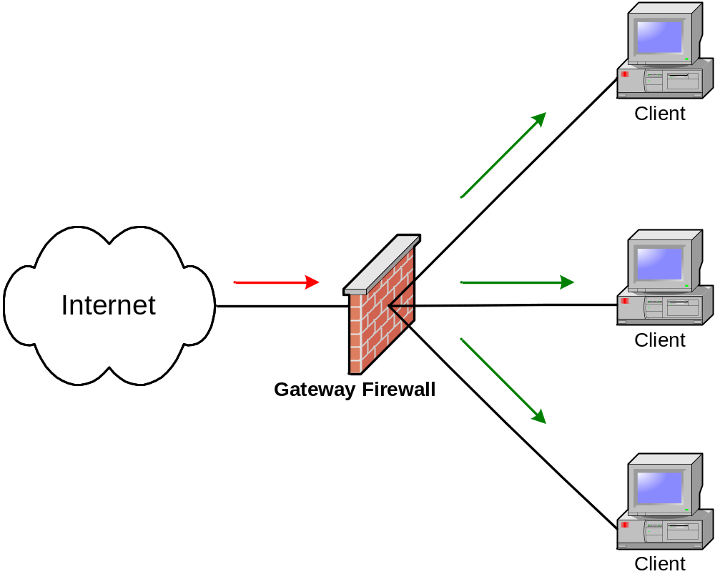
หลักการทำงาน
การลดภาระการทำงานให้กับ Gateway Firewall ด้วยการเพิ่มให้มี Personal Firewall

Slide 9
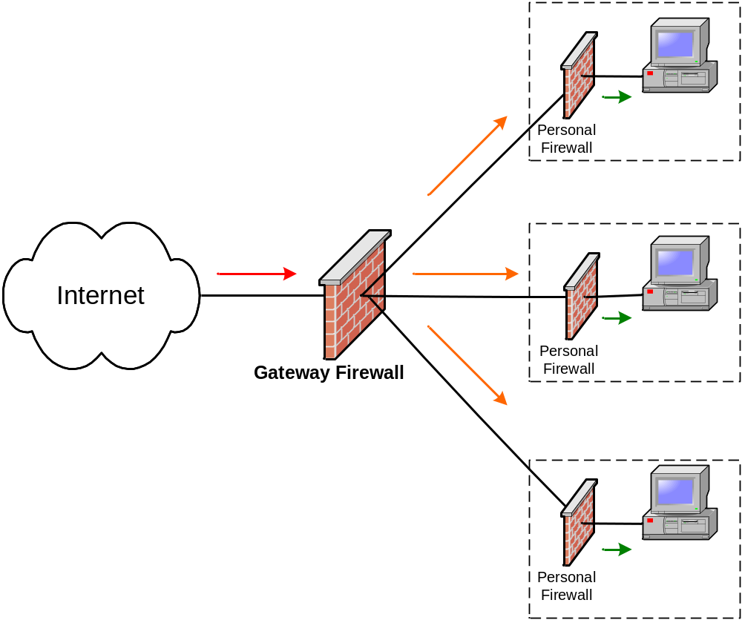
หลักการทำงาน
การลดภาระการทำงานให้กับ Gateway Firewall ด้วยการเพิ่มให้มี Personal Firewall

Slide 10
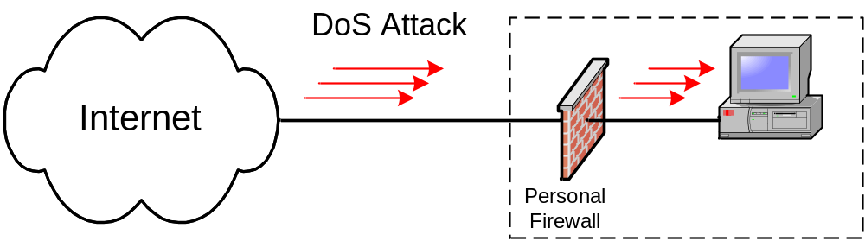
หลักการทำงาน
การลดข้อเสียของ Personal Firewall ที่ไม่สามารถป้องกันการโจมตีแบบ DoS (Denial of Service) ได้

Slide 11
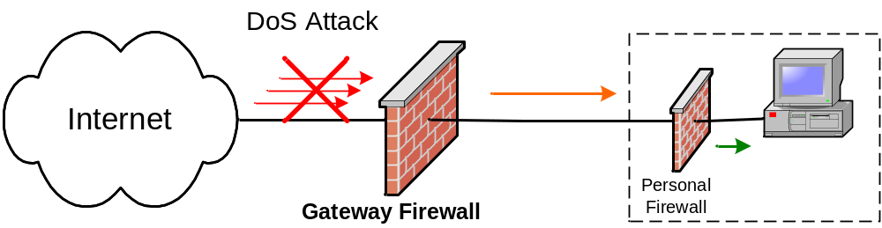
หลักการทำงาน
การลดข้อเสียของ Personal Firewall ที่ไม่สามารถป้องกันการโจมตีแบบ DoS (Denial of Service) ได้

Slide 12
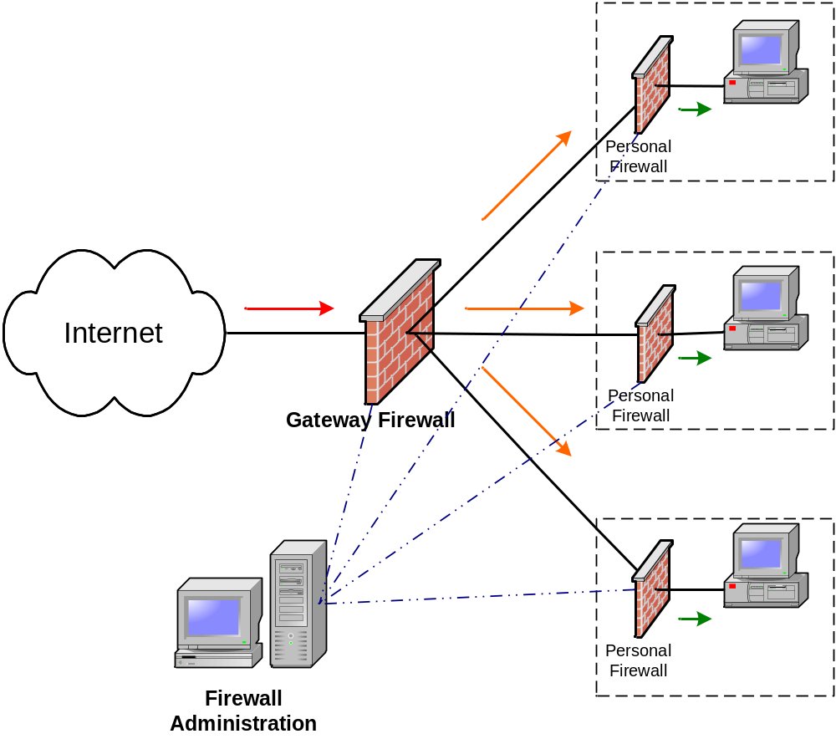
หลักการทำงาน
Distributed Firewall with Networks Intrusion Detection System

Slide 13
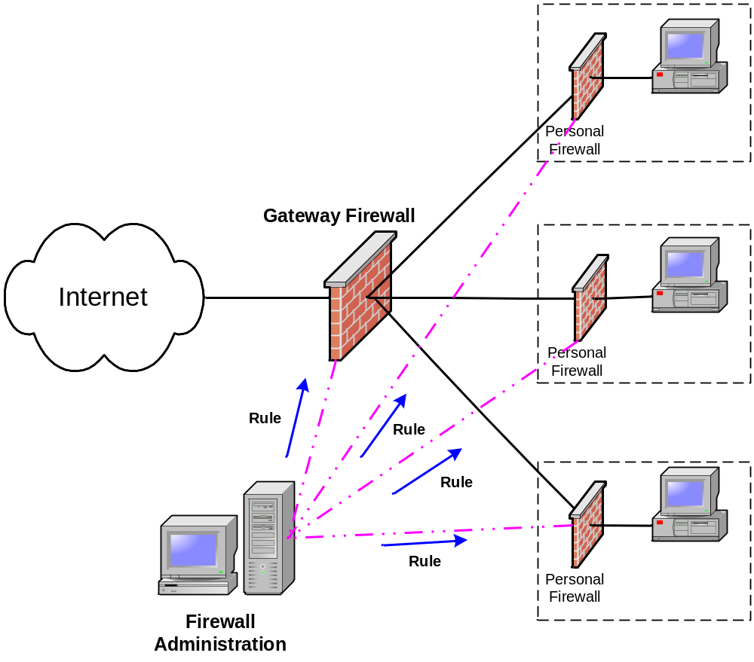
หลักการทำงาน
การกระจาย Rule ให้กับ Gateway Firewall และ Personal Firewall

Slide 14
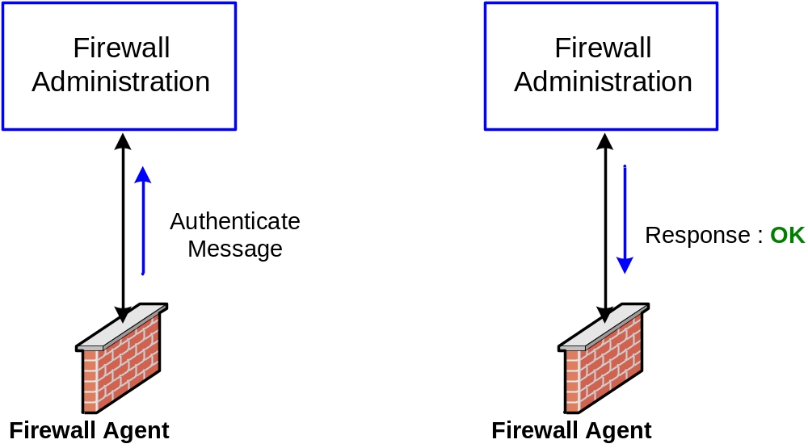
หลักการทำงาน
การเชื่อมต่อจาก Firewall Agent ไปยัง Firewall Administration

Slide 15
หลักการทำงาน
โพรโตคอลในการติดต่อระหว่างไคลเอนต์กับเซิร์ฟเวอร์
length คือความยาวสูงสุดของของมูลทั้งหมดมีขนาด 1 ไบต์
command คือรหัสคำสั่งที่ใช้ควบคุมมีขนาด 1 ไบต์
data คือข้อมูลที่จะมีหรือไม่มีก็ได้ขึ้นอยู่กับ Command ว่า ต้องการมีหรือไม่มี ขนาดสูงสุด 252 ไบต์ ถ้าไม่มีข้อมูล จะถูกตั้งค่าไว้เป็น 0 มีขนาด 1 ไบต์
0 คือส่วนปิดท้ายของข้อมูลมีขนาด 1 ไบต์

Slide 16
หลักการทำงาน
รหัสคำสั่งต่างๆ ที่ใช้ในการควบคุมไคลเอนต์
  AUTHENTICATE
  AUTHENTICATE_OK
  AUTHENTICATE_REJECT
  ALERT
  GATEWAY_UPDATE_RULE
  PERSONAL_UPDATE_RULE
  SET_FILTER
  SET_NIDS

Slide 17
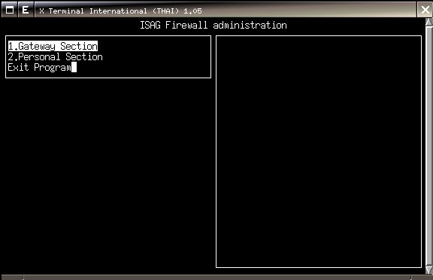
หลักการทำงาน
หน้าจอหลักของ Firewall Administration

Slide 18
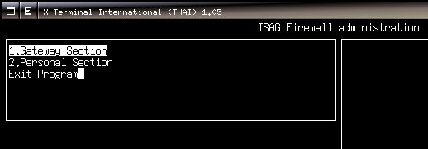
หลักการทำงาน
เมนูการทำงานหลักของ Firewall Administration

Slide 19
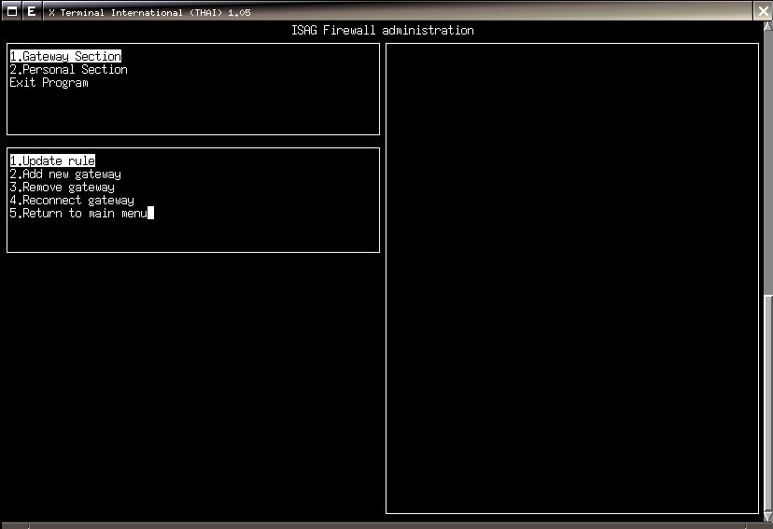
หลักการทำงาน
เมนูการทำงานหลักของ Firewall Administration
- Gateway Section เป็นส่วนที่ควบคุมการทำงานต่างๆ ของของ Gateway Firewall

Slide 20
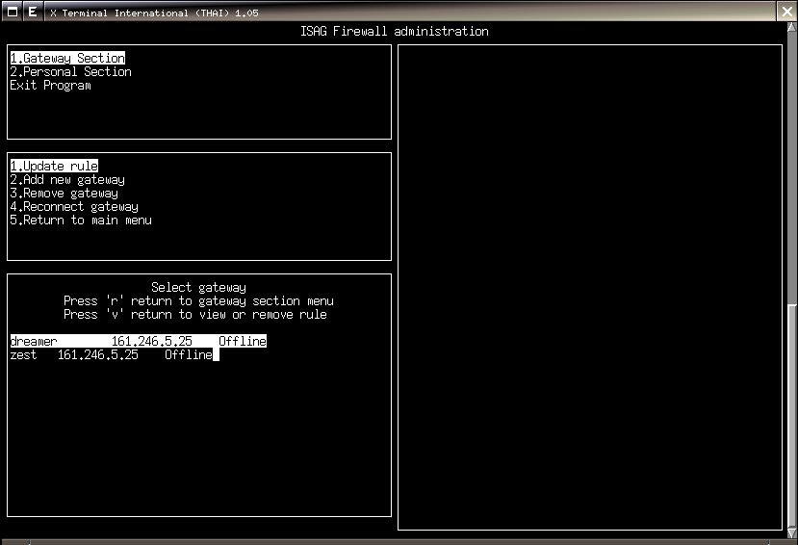
หลักการทำงาน
เมนูการทำงานหลักของ Firewall Administration
- Gateway Section เป็นส่วนที่ควบคุมการทำงานต่างๆ ของของ Gateway Firewall

Slide 21
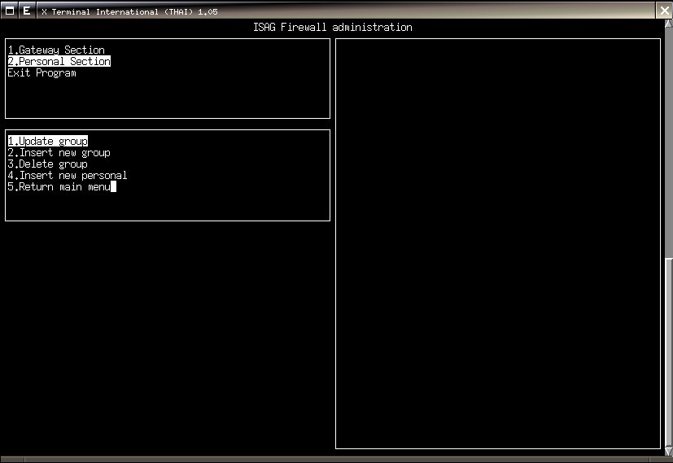
หลักการทำงาน
เมนูการทำงานหลักของ Firewall Administration
- Personal Section เป็นส่วนที่ควบคุมการทำงานต่างๆ ของของ Personal Firewall

Slide 22
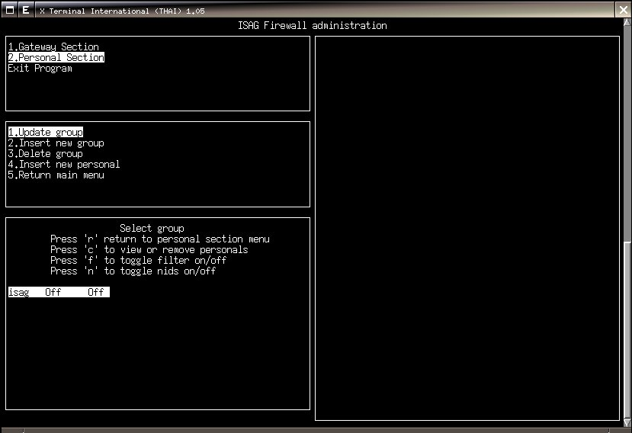
หลักการทำงาน
เมนูการทำงานหลักของ Firewall Administration
- Personal Section เป็นส่วนที่ควบคุมการทำงานต่างๆ ของของ Personal Firewall

Slide 23
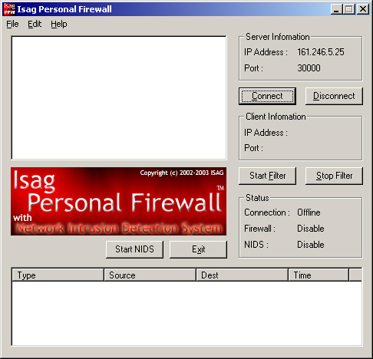
หลักการทำงาน
Personal Firewall
  - หน้าจอการทำงานหลักของ Personal Firewall

Slide 24
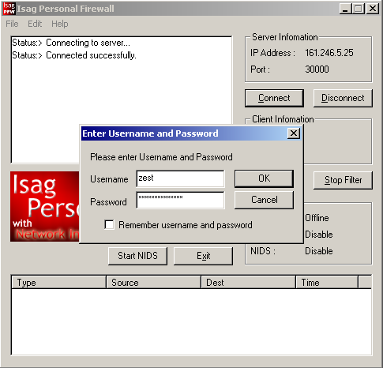
หลักการทำงาน
Personal Firewall
  - การเชื่อมต่อ และ Authenticate กับ Firewall Administration

Slide 25
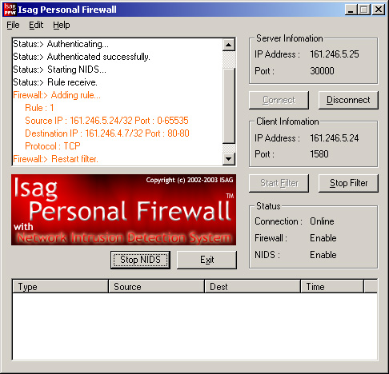
หลักการทำงาน
Personal Firewall
  - การ Update Rule ให้กับ Personal Firewall หลังการเชื่อมต่อกับ Firewall Administration

Slide 26
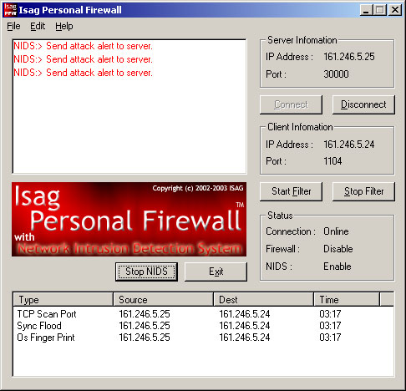
หลักการทำงาน
การทำงานของ Network Intrusion Detection System
  - การแจ้งเตือนไปยัง Firewall Administration เมื่อตรวจจับได้ว่ามีการบุกรุกเกิดขึ้น

Slide 27
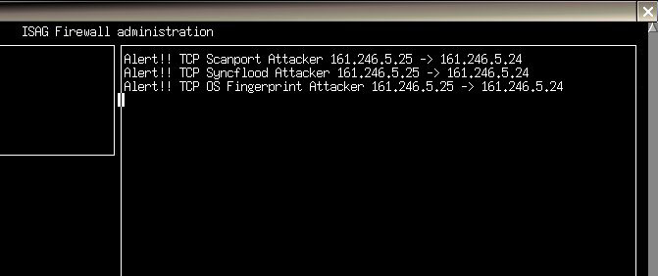
หลักการทำงาน
การทำงานของ Network Intrusion Detection System
  - การแจ้งเตือนของ Firewall Administration เมื่อได้รับข้อความแจ้งเตือนจาก Personal Firewall

Slide 28
หลักการทำงาน
ความสามารถของ Network Intrusion Detection System
  TCP Scan port
  TCP Sync flood
  TCP OS Fingerprint
  IP Overlapped
  IP Gap
  IP Loop
  Ping sweep

Slide 29
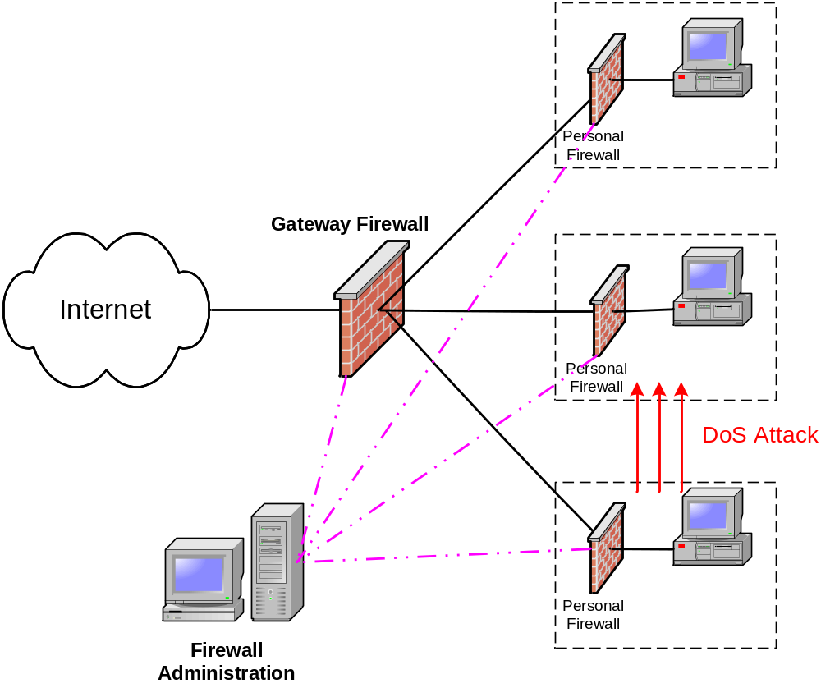
หลักการทำงาน
Internal Attack

Slide 30
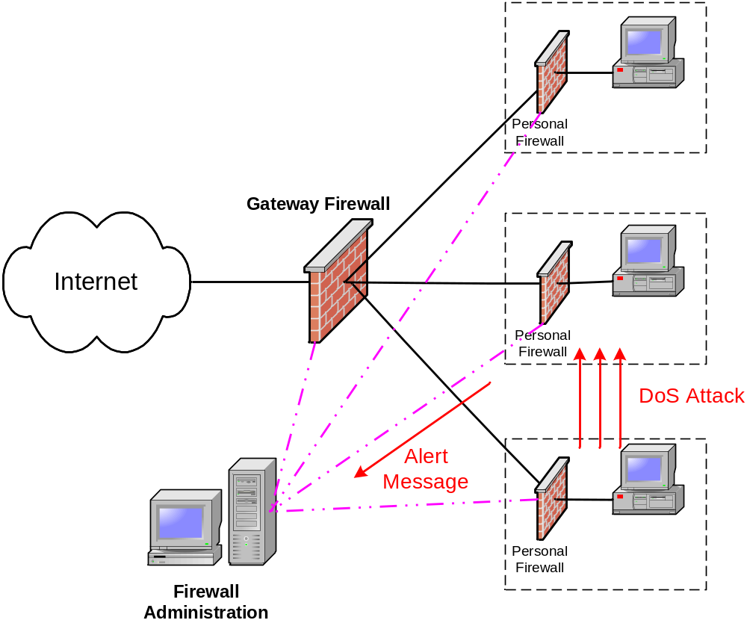
หลักการทำงาน
Internal Attack

Slide 31
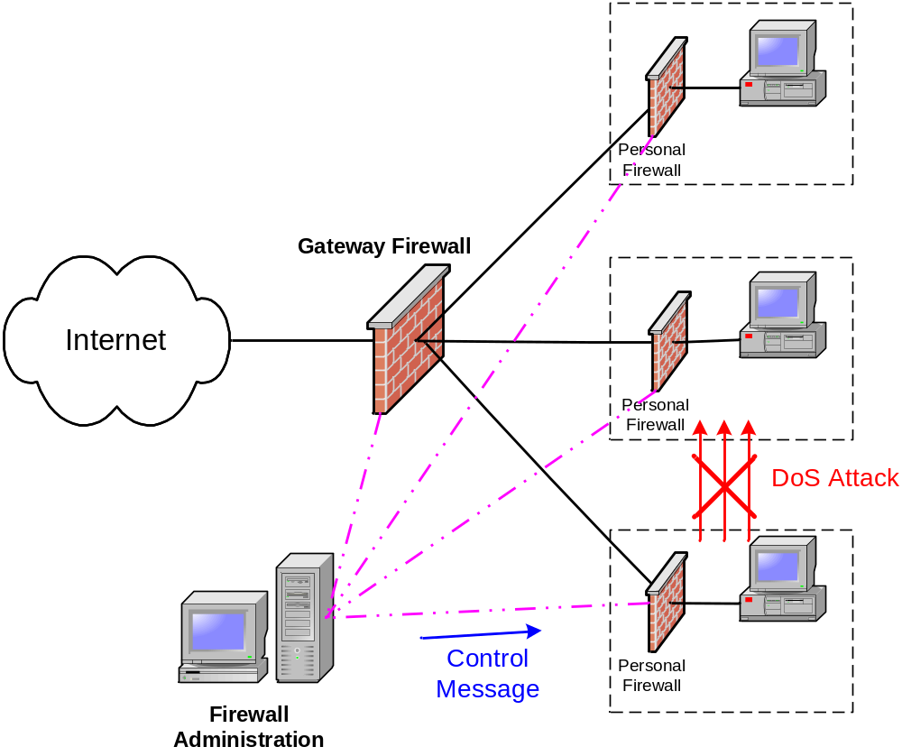
หลักการทำงาน
Internal Attack

Slide 32
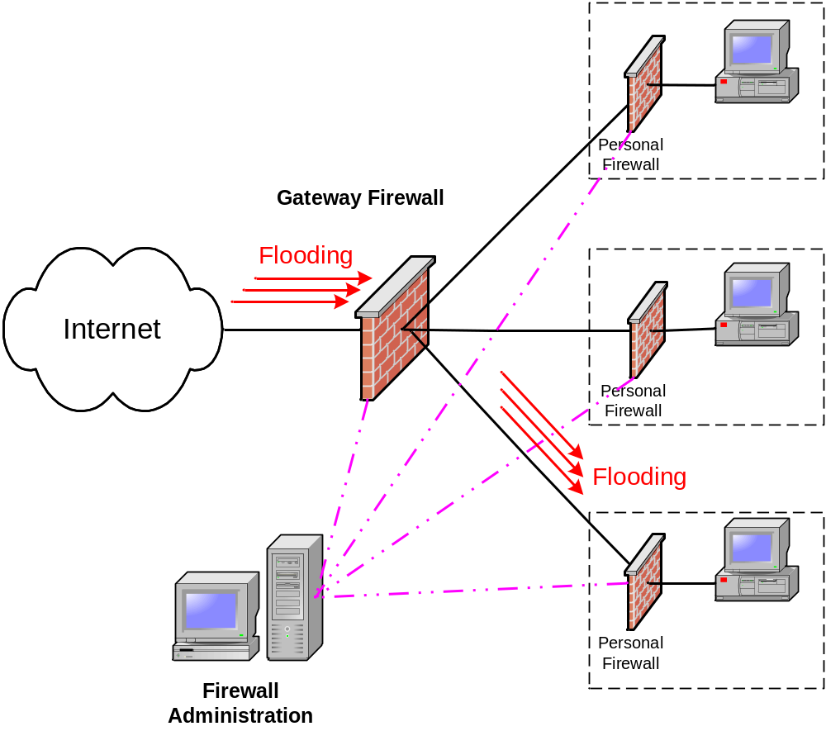
หลักการทำงาน
External Attack

Slide 33
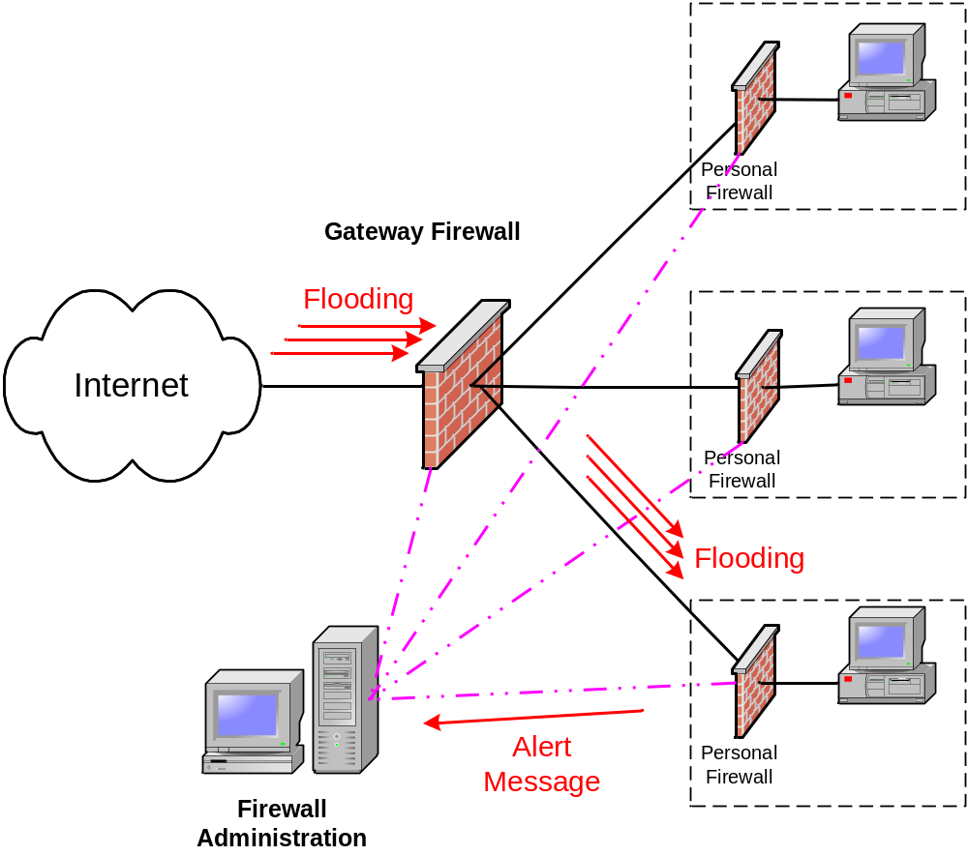
หลักการทำงาน
External Attack

Slide 34
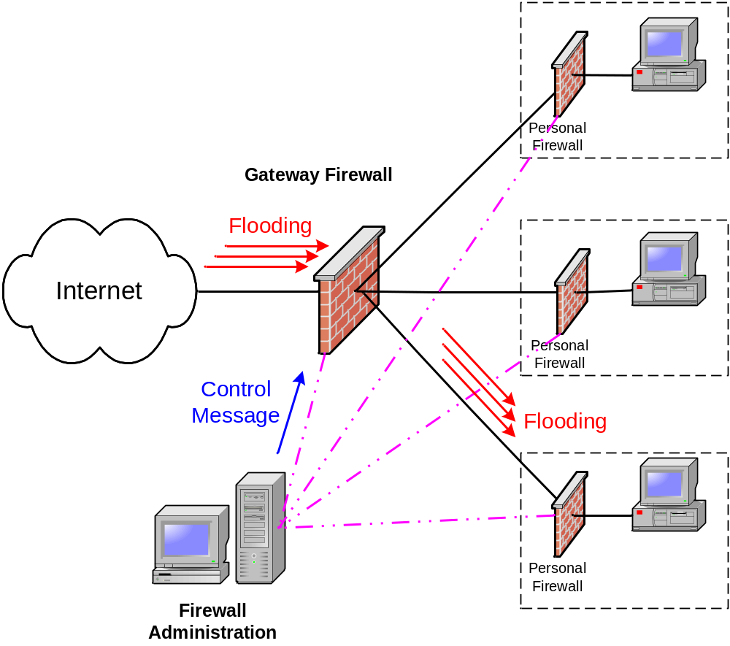
หลักการทำงาน
External Attack

Slide 35
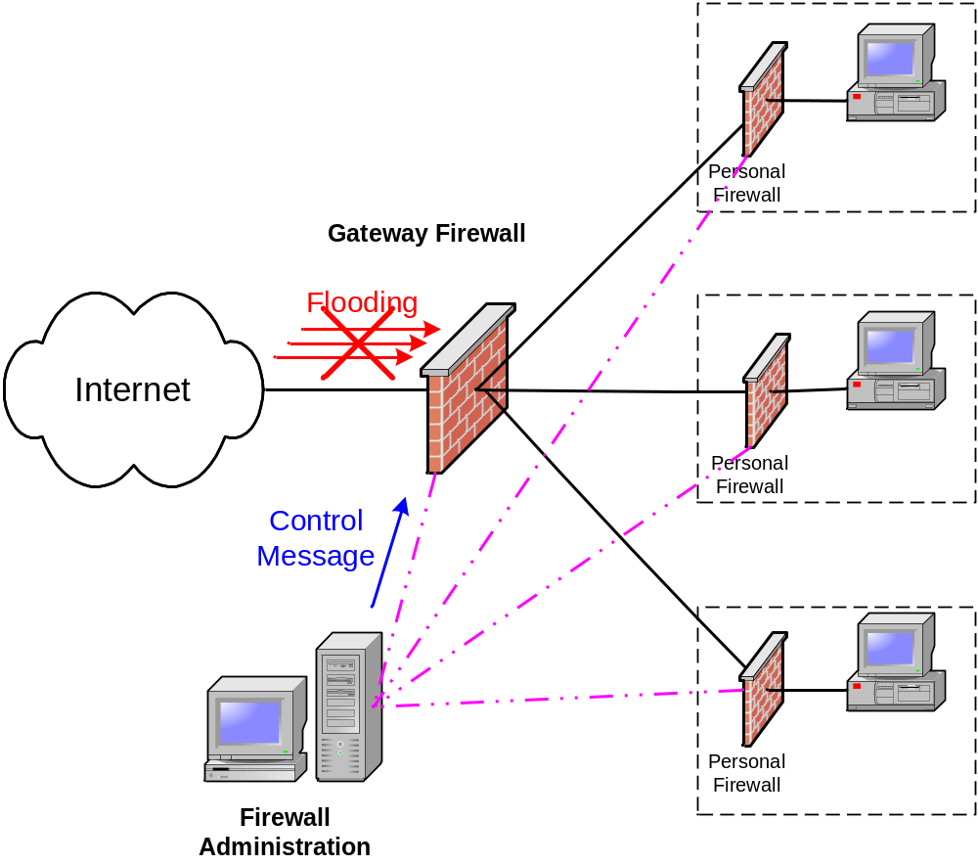
หลักการทำงาน
External Attack

Slide 36
สรุปผลการทำงาน
แนวทางการนำไปพัฒนาต่อและนำไปใช้งาน
การนำไปพัฒนาต่อนั้นสามารถทำได้โดย แก้ไขจุดต่างๆ ที่สำคัญสำหรับการนำไปใช้งานจริงในอนาคต อย่างเช่น การแก้ไขโพรโตคอลเดิม หรือออกแบบโพรโตคอลใหม่ ที่ใช้สำหรับการเชื่อมต่อระหว่างเซิร์ฟเวอร์ กับ ไคลเอนต์ ให้มีความปลอดภัยมากยิ่งขึ้นกว่านี้ เพื่อความปลอดภัยในการใช้งานจริงในอนาคต
อีกส่วนที่ควรนำไปพัฒนาต่อ คือ การจัดการเกี่ยวกับกฎของไฟร์วอลต่างๆ ที่ควรจะสร้างและออกแบบ ให้ครอบคลุมกับสถานการณ์ที่หลากหลายยิ่งขึ้น เพื่อที่จะสามารถป้องกันรูปแบบการโจมตี และการบุกรุกใหม่ๆ ที่อาจจะเกิดขึ้นในอนาคตได้อย่างมีประสิทธิภาพยิ่งขึ้น

Slide 37
สรุปผลการทำงาน
การเปรียบเทียบกับผลิตภัณฑ์อื่น
 | McAfee PF | Sygate | Zone Alarm | Isag PFW
TCP Rules | YES | YES | YES | YES
UDP Rules | YES | YES | YES | YES
ICMP Rules | YES | YES | NO | YES
Scanning Detection | YES | YES | YES | YES
Remote Attack Detection | YES | NO | YES | YES
Log | YES | YES | YES | YES
Stateful Inspection | NO | NO | NO | YES
Remote Control | NO | NO | NO | YES

Slide 38

...The End...

